Slide 1
Projeto 1 – Sistema Físico Tubarões, Arraias e Vieiras
Qual será a diferença de tempo em que a população de Vieiras chegará a capacidade suporte caso a população de Tubarões seja metade da atual? E se a mesma dobrar?

Slide 2
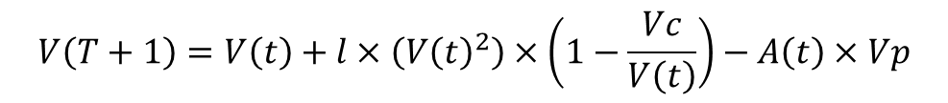
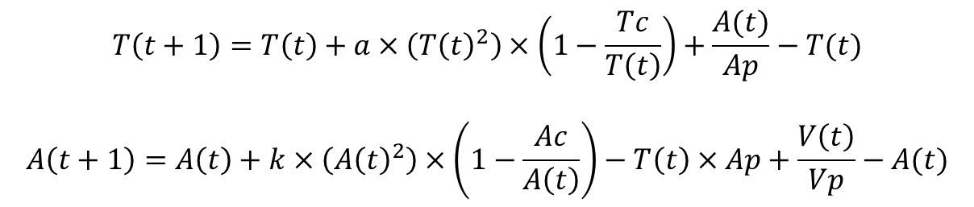
Modelo e equações
$$T\left(t+1\right)=T\left(t\right)+a×\left(T{\left(t\right)}^{2}\right)×\left(1−\frac{Tc}{T\left(t\right)}\right)+\frac{A(t)}{Ap}−T(t)$$
$$A\left(t+1\right)=A\left(t\right)+k×\left(A{\left(t\right)}^{2}\right)×\left(1−\frac{Ac}{A\left(t\right)}\right)−T\left(t\right)×Ap+\frac{V\left(t\right)}{Vp}−A(t)$$
$$V\left(T+1\right)=V\left(t\right)+l×\left(V{\left(t\right)}^{2}\right)×\left(1−\frac{Vc}{V\left(t\right)}\right)−A\left(t\right)×Vp$$
Tubarões
h
f
Arraias
i
g
Arraias

Slide 3
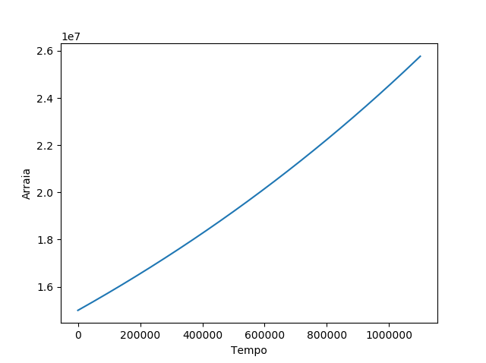
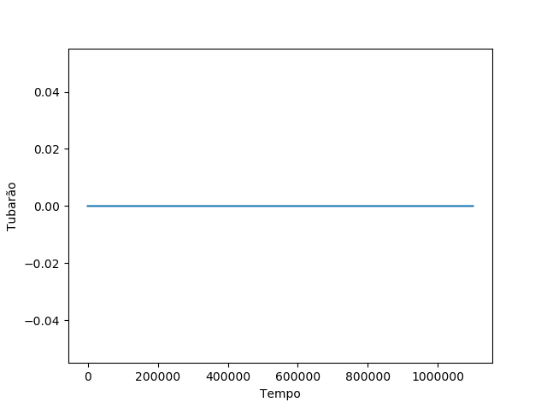
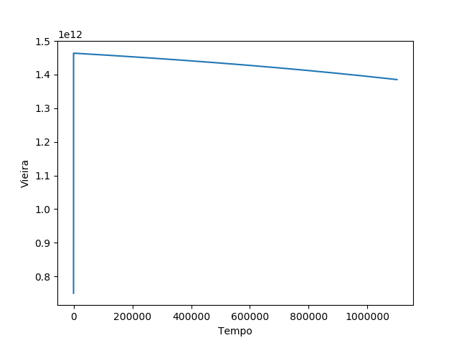
Validação – Tubarão=0

Slide 4
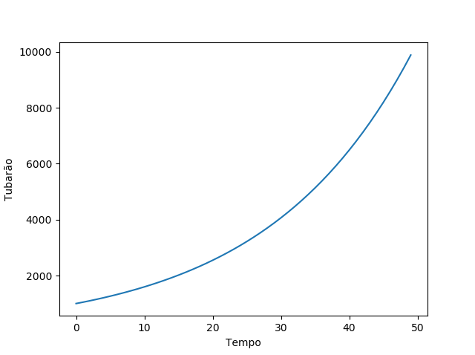
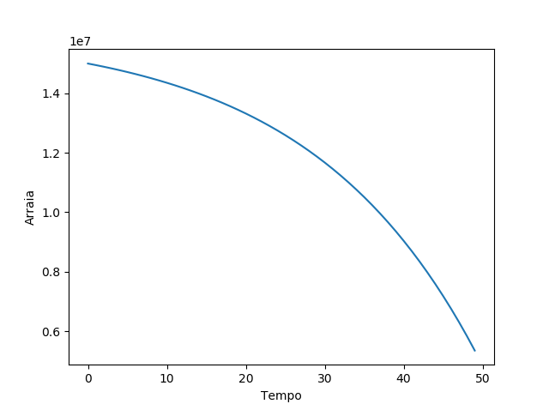
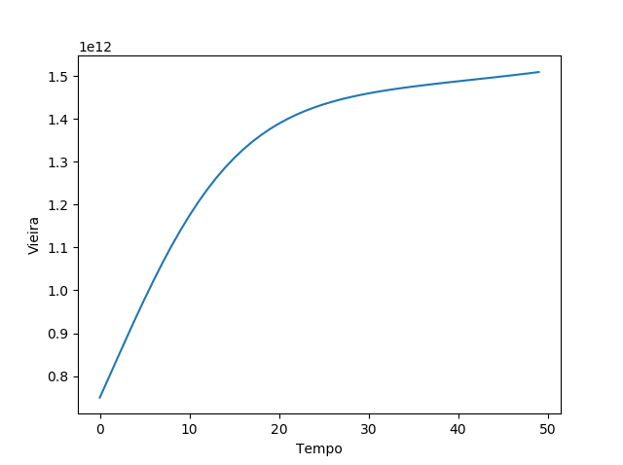
Gráficos

Slide 5
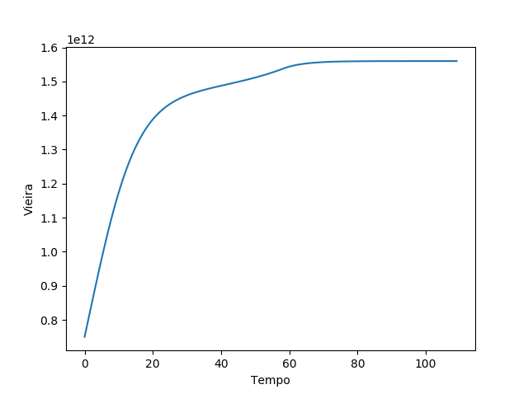
Gráficos
1000 Tubarões
72 Anos

Slide 6
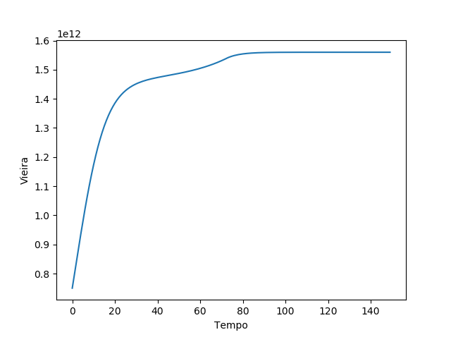
Gráficos
500 Tubarões
95 Anos

Slide 7
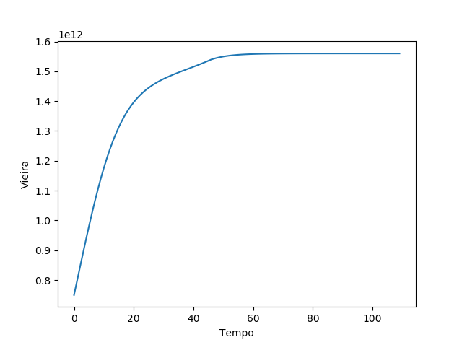
Gráficos
2000 tubarões
62 Anos

